Slide 1
Pasívne domy
Erika Hatalová, II.A

Slide 2
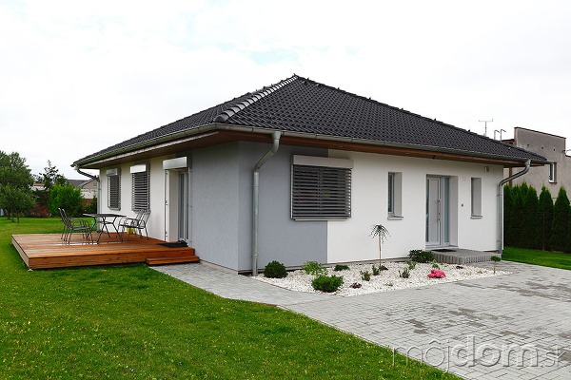
Čo je to pasívny dom?
Zima/leto
Bez „zbytočností“
Notes:
Je to stavba s ročnou spotrebou tepla na kúrenie desaťkrát menšou než majú bežné stavby, teda do 15 kWh na m² to znamená že je energeticky úspornejší. V zime aj v lete poskytuje vysokú kvalitu vnútorného prostredia a súčasne umožňuje znížiť spotrebu energie na vykurovanie. Pasívne (ohrevom cez okná) využíva slnečnú energiu, takže má vetrací systém so spätným získavaním tepla. Tieto domy nemusia mať zaužívaný aktívny vykurovací systém. Nemajú kotol s vykurovacím okruhom, radiátory ani komín. Teplo zabezpečujú len pasívne. Napr. samotní používatelia svojou prirodzenou teplotou, používanie bežných domácich spotrebičov.

Slide 4
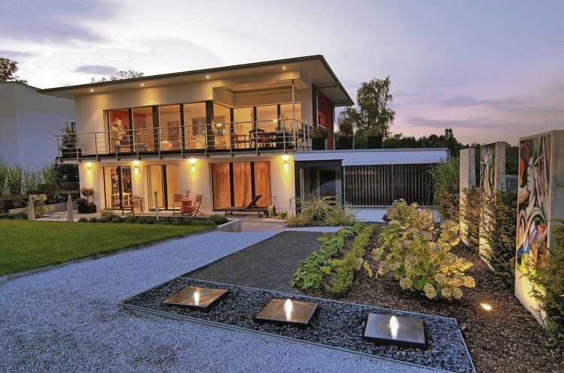
Štandardy pasívneho domu
Pozemok
Presklené plochy
Tvar domu
Kvalita materiálov
Technológia v dome
Notes:
Pre pasívny dom je veľmi dôležité, aby bol čo najlepšie orientovaný voči slnku. Presklenené plochy by mali byť orientované na slnečné strany. Dom nesmie byť tienený inými budovami alebo ihličnatými stromami. Pre pasívny dom je ideálny kompaktný tvar domu bez zalomení a rôznych výstupkov. Technológia v dome je ďalšou cestou ako ušetriť na spotrebe energie

Slide 5
Blower-door
Zo zdravotného hľadiska
https://www.youtube.com/watch?v=Q7TRVqAkUBo
Notes:
Okrem výborných tepelnotechnických vlastností musí mať aj blower-door testom potvrdenú dostatočnú vzduchotesnosť. Teplo môže unikať aj formou ohriateho vzduchu cez netesnosti v konštrukcii. Meria sa to tzv. Blower door testom, ktorý hovorí, že pri pretlaku 50 Pa neunikne cez netesnosti viac ako 60% vzduchu za 1 hodinu. Môžeme sa zbaviť aj väčšiny svojich zdravotných problémov. Zariadenie, ktoré pracuje aj v noci, filtruje vzduch a tým ho zbavuje škodlivých nečistôt, prachu a nadmernej vlhkosti. Vďaka tomu, že zariadenie neustále vetrá a dodá presne toľko vzduchu ,koľko potrebujeme, sa nemusíme báť plesní, ktoré tak často trápia obyvateľov panelových alebo rodinných domov. Vo vnútri domu dýchame iba čerstvý vzduch , v letnom období ochladzovaný a v zimnom ohrievaný. Vďaka úplnej vzduchotesnosti neexistuje v pasívnych domoch prievan.

Slide 6
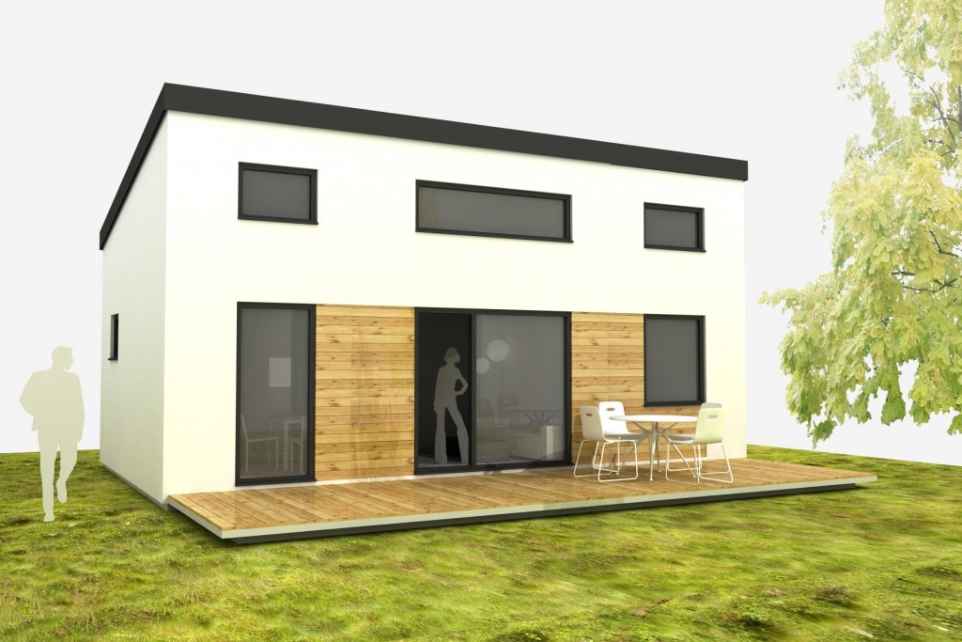
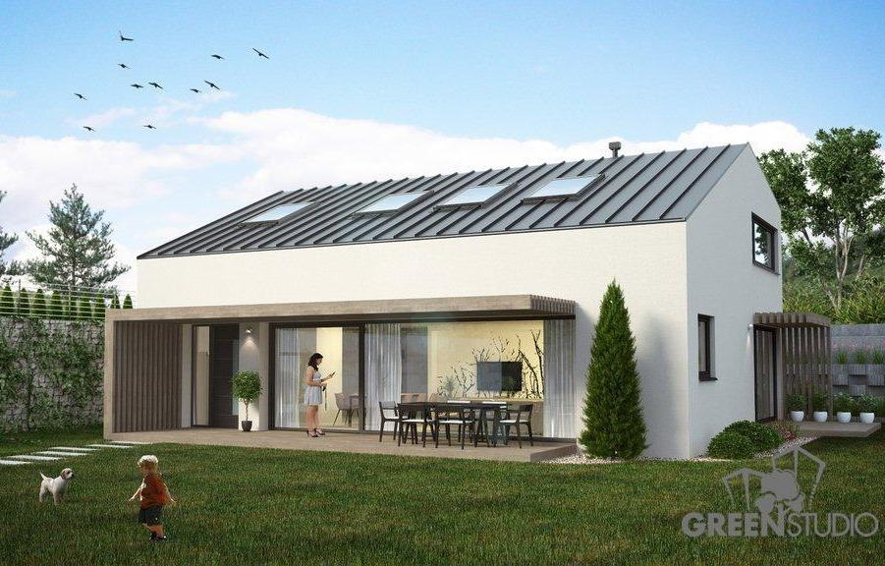

Slide 7
Výhody pasívnych domov
Alternatívne dôchodkové sporenie
Vyšší komfort bývania
Zdravé bývanie
Kvalitná stavba
Nie len pekný, ale aj funkčný
Notes:
To čo neminieme na kúrenie nám zostane na iné investície. Aj keď pasívne domy vyžadujú vyššiu počiatočnú investíciu, vyššie splátky hypotéky sa však zvyčajne vyrovnajú úsporám na energii.
Pasívny dom sa nedá odfláknuť. Architekti musia dbať aj na to či sa dom neprehrieva. Kvalitný návrh vedie k funkčnému domu.

Slide 8
Je na vás akého šikovného architekta si vyberiete na projektovanie takéhoto pasívneho domu Ďakujem za pozornosť !

Slide 9
Zdroje:
https://lnk.sk/etQX
http://www.una.sk/pasivne-domy
https://www.youtube.com/watch?v=Q7TRVqAkUBo
https://lnk.sk/HPZ9
https://lnk.sk/cdPT
http://dobrydom.sk/info/pasivny-dom

